Slide 1

APRESENTAÇÃO DO PROJETO TCC 3 ESTUDO DE CASO PARA MÉTODOS DE APLICAÇÃO DA LEI GERAL DE PROTEÇÃO DE DADOS EM PROJETOS.
Juan Cardoso da Silva, RA: 171257138
06/07/2023

Slide 2
Introdução
Estudo de caso para método de aplicação da lei geral de proteção de dados
Grande Área: Ciências Exatas e da Terra
Área: Ciências da computação
Subáreas: Ciências de dados, Direito, Segurança da informação.
Palavras chaves: Lei geral proteção de dados; projeto LGPD; Métodos LGPD; Manipulação de dados; Machine Learning;
Início: 04/2022 Término: 08/2023

Slide 3
Tópicos
Introdução.
Fundamentação Teórica.
Metodologias.
Trabalhos Relacionados
Estudo de caso dos modelos.
Limitações e Discussão
Aplicações
Continuação e Possíveis melhorias
Conclusões

Slide 4
Introdução
Estudo de como IA pode ajudar a garantir integridade da LGPD
Qradar.
Método do modelo da IBM.
Aplicar incisos I, VII e VIII

Slide 5
Fundamentação Teórica
LGPD
Inciso 1: Realizar o tratamento de dados
Inciso 7: Garantir medidas de segurança para os dados
Inciso 8: Métodos de prevenir injúria aos dados.
Machine Learning
Tensorflow e Keras
Faker API

Slide 6
Fundamentação Teórica
Funções de Ativação
Suaves
Não Suaves
Criptografia

Slide 7
Fundamentação Teórica
Tensorflow e keras
Faker API para dados
Matplotlib para gráficos

Slide 8
Trabalhos relacionados
Qradar (Relizador de varreduras):
Fortunato, Caroline (2019), “Using QRadar for LGPD”, https://www.proof.com.br/wp-content/uploads/2019/08/Using-QRadar-for-LGPD.pdf, Julho (2).
Modelo da IBM para cortar dados:
Goldsteen, Abigail,Ezov Gilad (2021), “Data minimization for GDPR compliance in machine learning models”, https://link.springer.com/article/10.1007/s43681-021-00095-8 (3).

Slide 9
Metodologia
Gerar dados com Faker API
Ler dados
Pré-processamento para classes de teste e treino
Criar modelo, treinar e testar.
Se a acurácia for desejável, continuar para a encriptação dos dados, se não reiniciar o processo de treino.

Slide 10
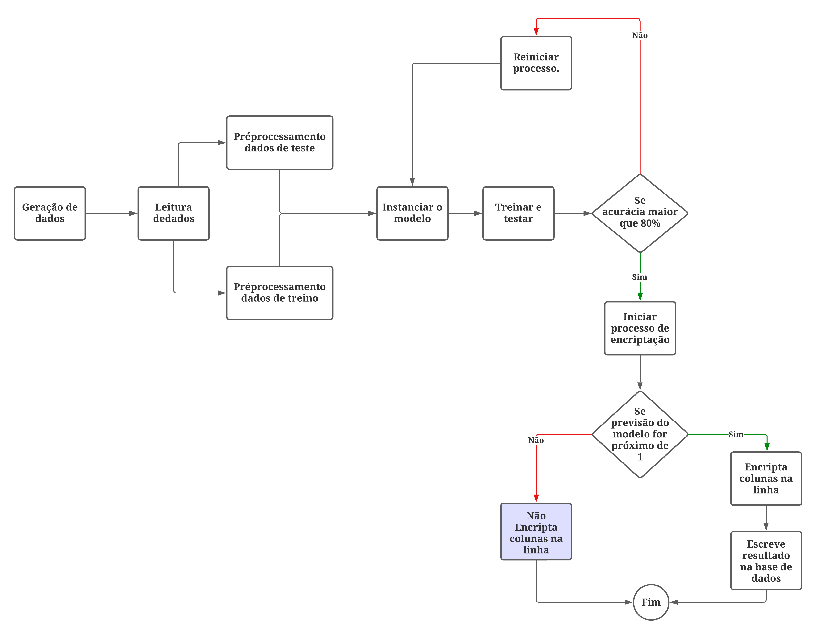

Slide 11
Apresentação e Desempenho dos Modelos
Modelo 1
Quantidade de Tensors | Tipo Ativação
12 | ReLU
8 | Hard Sigmoid
8 | Hard Sigmoid
8 | Hard Sigmoid
1 | Hard Sigmoid
Modelo 1: Hard Sigmoid.
TP | FP | TN | FN
484 | 66 | 431 | 16

Slide 12
Apresentação e Desempenho dos Modelos
Modelo 2
Quantidade de Tensors | Tipo Ativação
12 | ReLU
12 | ReLU
8 | ReLU
4 | ReLU
1 | Hard Sigmoid
Modelo 2: Hard Rectified Linear Unit (ReLU).
TP | FP | TN | FN
521 | 73 | 402 | 0

Slide 13
Apresentação e Desempenho dos Modelos
Modelo 3
Quantidade de Tensors | Tipo Ativação
12 | Sigmoid
8 | Sigmoid
8 | Sigmoid
8 | Sigmoid
1 | Sigmoid
Modelo 3: Pure Sigmoid
TP | FP | TN | FN
517 | 4 | 399 | 75

Slide 14
Apresentação e Desempenho dos Modelos
Modelo 4
Quantidade de Tensors | Tipo Ativação
12 | ReLU
8 | Tangente
8 | Tangente
4 | Tangente
1 | Hard Sigmoid
Modelo 4: Tangente.
TP | FP | TN | FN
521 | 83 | 393 | 0

Slide 15
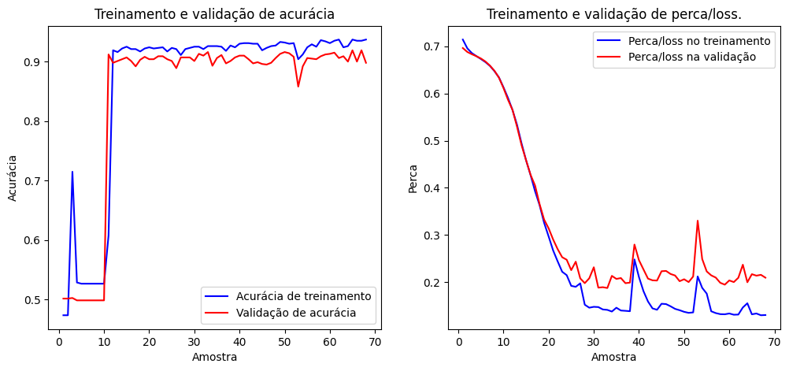
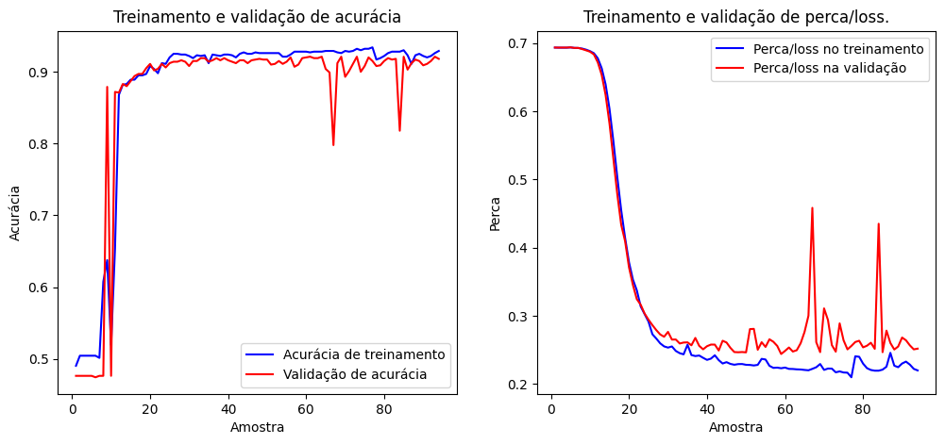
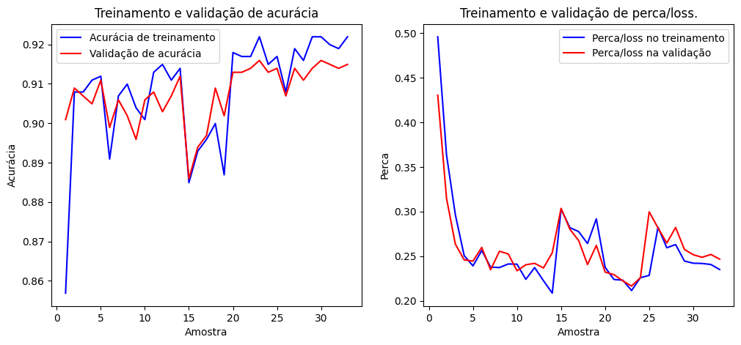
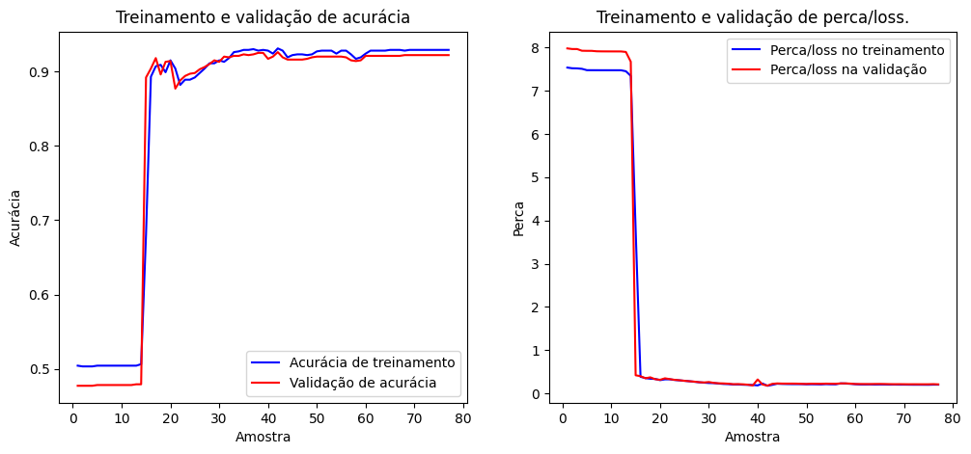
Desempenho gráfico do modelo 1.
Desempenho gráfico do modelo 2.
Desempenho gráfico do modelo 3.
Desempenho gráfico do modelo 4.

Slide 16
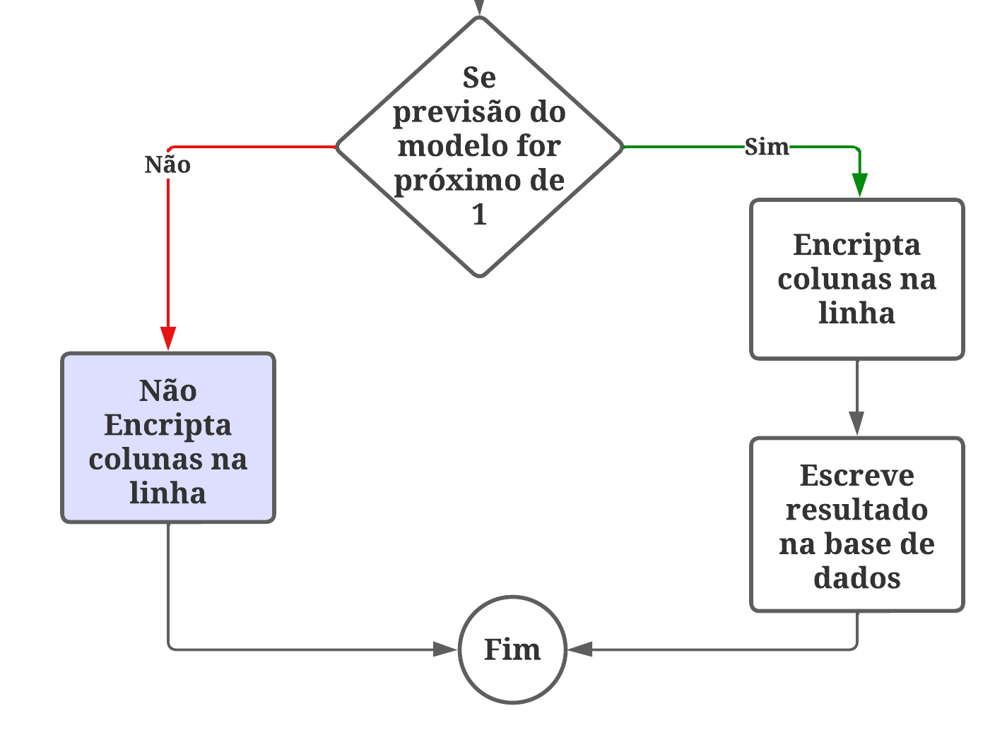
Apresentação e Desempenho dos Modelos
Encriptação

Slide 17
Limitações e Discussão
Os modelos detectaram poucos dados como FN e FP.
Framework e Bibliotecas atualizadas podem prometer melhor dados.
Falta/Pouco dados “reais” para estudar, utilizado mais Faker API
Muita perca durante o processo de treinamento e teste, também no processo de validação.
Modelo 2, usando curvas não suaves foi o melhor.

Slide 18
Aplicações
Intermediador de banco de dados.
Protetor de invasão de sistemas do qual contem base de dados.
Mediador de dados em dashboards de dados como PowerBI.

Slide 19
Continuação e Possíveis Melhorias
Utilizar as novas versões do Keras.
Utilizar novos métodos de processamento do Tensorflow.
Utilizar o ChatGPT caso ele implemente a versão privacidade de dados.
Melhorar quantidade de parâmetros no modelo.

Slide 20
Conclusões
IA pode ser utilizada para ajudar a cumprir a lei;
IA pode facilitar a vida de programadores a cumprir a lei;
Faker API pode ter influenciado o projeto;
Python e ferramentas dele ajudaram no desenvolvimento;

